Slide 1
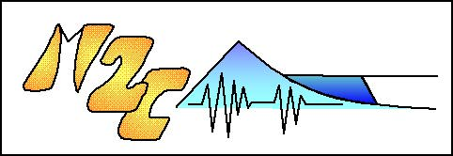
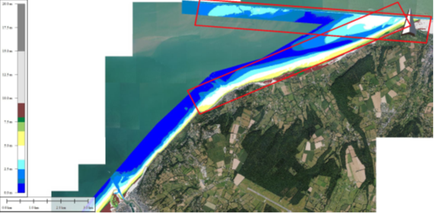
EMBOUCHURE DE LA SEINE Normandie
Laboratoire : M2C, Université de Caen & Rouen
Correspondant : Julien DELOFFRE
Morphologie :
Sableux à Sablo-vaseuse
Macrotidal (marnage de 8.5 m)
Climat de houle W à SW

Slide 2
EMBOUCHURE DE LA SEINE Normandie
Questions scientifiques :
Morphodynamique pluriannuelle
Impacts de l’élévation du niveau marin et des aménagements sur l’évolution morphodynamique de l’embouchure de l’estuaire macrotidal de Seine.
Paramètres mesurés :
Données pluridisciplinaires acquises (Programme Scientifique Seine-Aval),
Réseau synapses (Turbidité, pH, oxygène dissous, température)
Hauteur d’eau (Ports autonomes),
Conditions météorologiques (Météo-France),

Slide 3
EMBOUCHURE DE LA SEINE Normandie
Mesure | Fréquence | Précision | Instrument | Emprise
Turbidité | Minutes | 10 NTU | Sonde YSI | Estuaire (6 stations)
Hauteurs d’eau (marégraphes) | 5 Minutes | Centimétrique | Acoustique | Estuaire (Stations)
Conditions météorologiques (vents) | 15 minutes | - | - | Embouchure
Bathymétrie | Annuelle | Centimétrique | Mono/ multifaisceau | Embouchure
Données Topographiques | Annuelle | Centimétrique | LIDAR | Nord de l’embouchure

